Slide 1
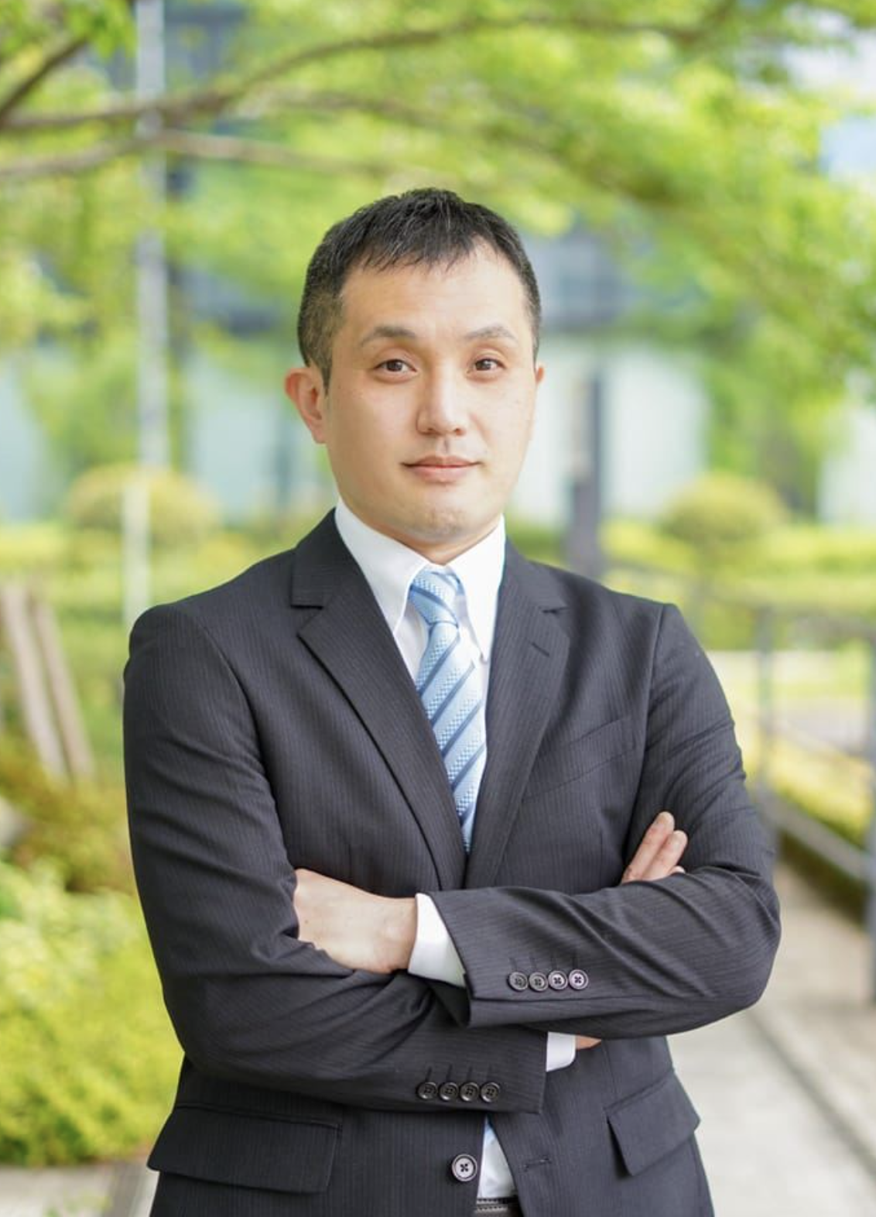
私は、、、
税理士（新規開業・スタートアップ特化）
伊部 忠士さん を推薦します！！
私は、去年の ８月1日 に独立をし、今年初めての確定申告をしました。
右も左もわからない私に、伊部さんは“的確かつ迅速”に対応してくれ、
確定申告をマッハで対応してくださいました！
さらに！今後も節税対策についてもアドバイスをいただきました。
現状の課題解決だけでなく、もっと良くなる提案をしていただけたことに
感動し、すぐに妻に提案しました。（「ふるさと納税しようぜ！」と。）
伊部さんは、税理士さんが伝えにくいことをマイルドに伝えてくれます。
伊部さんは、税理士さんが聞きにくい質問をマイルドに質問されます。
伊部さんは、プラスαの提案をしてくれる税理士さんです。
そんな伊部さんに出会えたことに感謝をしながら
推薦の言葉とします。有難うございました！

